Slide 1

PROJETO A3
REFATORAÇÃO DE CÓDIGO · CLEAN
CODE · PADRÕES DE PROJETO
UNIVERSAL
CONVERTER
IN T EG R A N T ES :
LE O NA R D O M EL O
P E LI C A N O
C A R LO S ED U A R D O
D O S S A NT O S JU N IO R
P E D R O HE N R I QU E
HÔ R T E NC I O DE O LI VE IR A

Slide 2


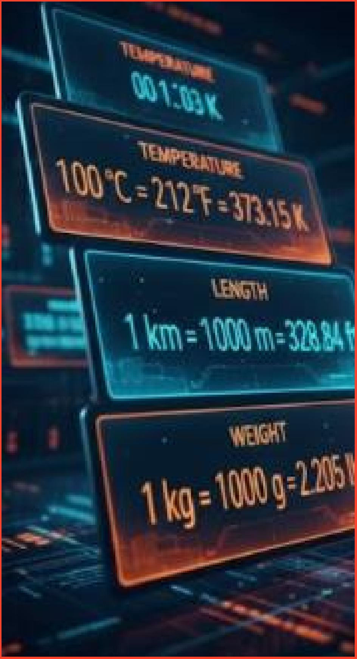








UÇÃO
INTR

Slide 3




O CÓDIGO
ORIGINAL
O CÓDIGO LEGADO FAZIA O QUÊ?
PROBLEMAS DO CÓDIGO
ORIGINAL:

Slide 4




FALTA DE MODULARIZAÇÃO E
RESPONSABILIDADES MISTURADAS.
DUPLICAÇÃO DE CÁLCULOS E REGRAS DE CONVERSÃO.
PROBLEMAS
IDENTIFICADOS
AUSÊNCIA TOTAL DE TESTES.
ALTO ACOPLAMENTO (TUDO DEPENDIA DE TUDO).
CÓDIGO DIFÍCIL
DE MANTER.

Slide 5
IMPACTO REAL
Adicionar novas unidades era praticamente impossível.
Qualquer pequena mudança quebrava outra parte.

Slide 6




REFACTOR:
FINAL
STRATEGY
FACTORY
SERVIÇO CENTRAL
CLI

Slide 7


















QUALIDADE
TESTES

Slide 8










RESULTADOS
CONCLUSÃO

Slide 9




OBR ADO

